Slide 1
RESPUESTA INMUNE E INFLAMACIÓN
Componentes del sistema inmune. Reacción inflamatoria.
Inflamación aguda y crónica. Síndromes de inmunodeficiencia
(SIDA)

Slide 2
El sistema inmune humano está diseñado para proteger el cuerpo contra sustancias extrañas, bacterias y virus, así como de las células anormales que podrían surgir dentro del propio cuerpo.
Entendemos por respuesta inmune todos aquellos eventos desarrollados por el sistema inmune que tienen como fin defender la integridad biológica del individuo frente a cualquier agresión (estímulo antigénico).
La respuesta inmune puede ser de tipo inespecífica o
innata y específica o adaptativa.

Slide 3
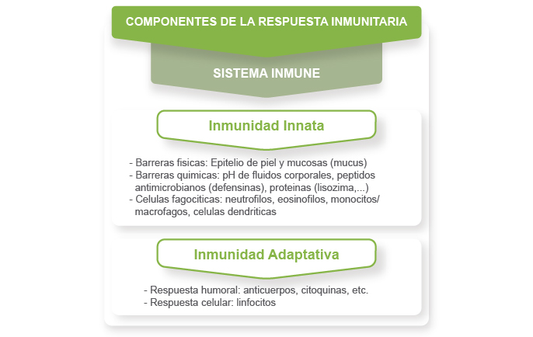

Slide 4
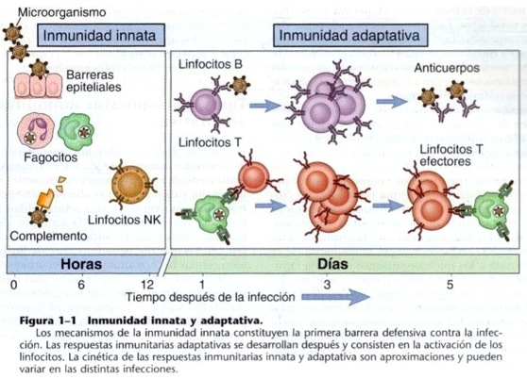
Respuesta inmune innata
- Las células que median esta respuesta inespecífica, son los PMN neutrófilos, macrófagos y células NK que son células que se caracterizan por activarse de forma inmediata siempre que cualquier sustancia extraña ingrese en el organismo, como, por ejemplo, ocurre tras una herida.
- En este tipo de respuesta participa también el complemento (C´), que está formado por una gran variedad de proteínas que se encuentran en el plasma.

Slide 5
Respuesta inmune innata
- Las células se movilizan a dicho foco, reconocen y toman contacto con la sustancia extraña, que destruyen mediante el proceso de fagocitosis y citotoxiciadad natural
-Probablemente la fagocitosis es el principal elemento que actúa en este tipo de respuesta

Slide 6
Respuesta inmune innata
La respuesta inmune específica se caracteriza porque es efectiva contra aquellos antígenos frente a los cuales se ha iniciado y desarrollado.

Slide 7
COMPONENTES DEL SISTEMA INMUNE
ANTÍGENOS
• Un antígeno es cualquier sustancia que puede inducir una respuesta inmune.
• Las moléculas específicas de las bacterias, virus, polen, plantas, veneno del insecto y trasplante de tejido, pueden actuar como antígenos.
• La región específica de la molécula de antígeno que inicia la respuesta inmune se denomina epítope.
• Los antígenos más potentes tienden a ser macromoléculas grandes y complejas (proteínas y azúcares).
• Un hapteno es una molécula de pequeño peso molecular que puede disparar sólo una respuesta inmune si se vincula a una macromolécula

Slide 8
COMPLEJO MAYOR DE HISTOCOMPATIBILIDAD
Glicoproteínas que se encuentra en la superficie de las células
Cada persona posee una única molécula MHC que los diferencia del resto
En las células existen dos tipos de MHC: MHC I y MHC II
MHC clase I
Se encuentran en la superficie de casi todas las células nucleadas en el cuerpo.
Marcadores de lo propio para el sistema inmunológico.
MHC clase II
Se encuentra principalmente en la superficie de los macrófagos y otras
células del sistema inmune
Son utilizadas por las células del sistema para presentar los antígenos a otras
células del sistema inmune

Slide 9
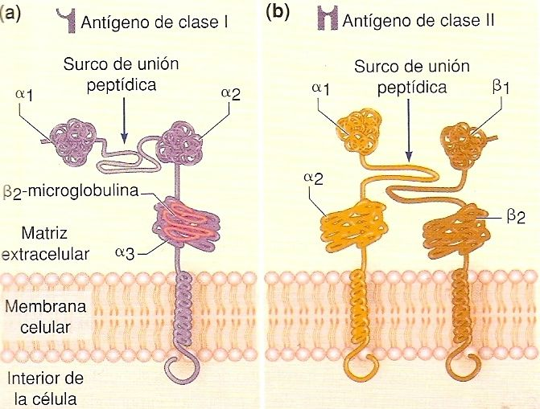

Slide 10
MONOCITOS y MACRÓFAGOS
Los monocitos se producen en la médula ósea y liberados a la circulación
Los monocitos migran a los tejidos durante la lesión.
Los macrófagos son células fagocíticas que engloban y destruyen células, partículas y residuos.
Cuando los macrófagos captan un organismo extraño o partícula, se llevan
la porción antigénica de lo que han digerido y lo presentan en
su superficie celular utilizando el MHC II.
Los macrófagos que presentan antígenos extraños en el MHC II se llaman células presentadoras de antígeno (APC).
El antígeno presentado sobre la superficie de los macrófagos puede ser reconocidos por los linfocitos específicos llamados T helper
Los macrófagos también producen citocinas que participan en la reacción inflamatoria.

Slide 11
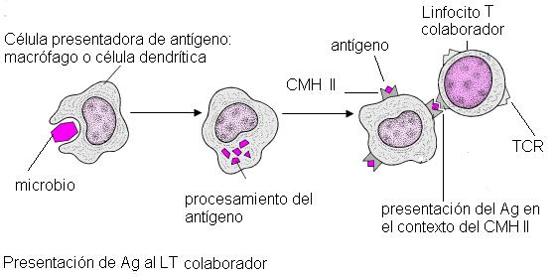

Slide 12
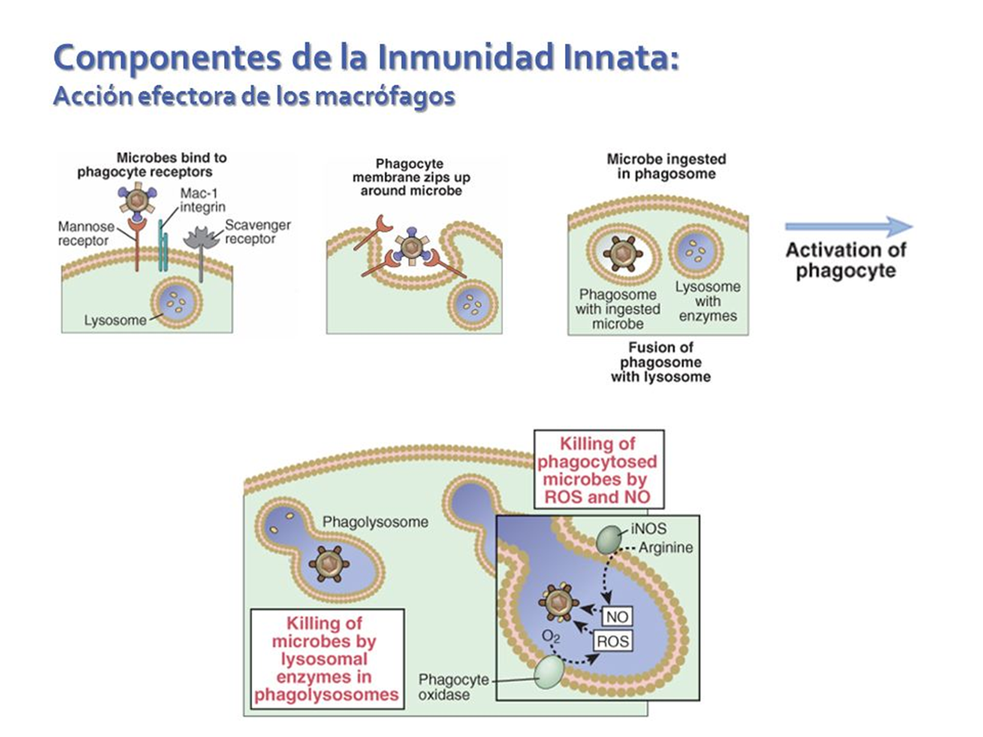

Slide 13
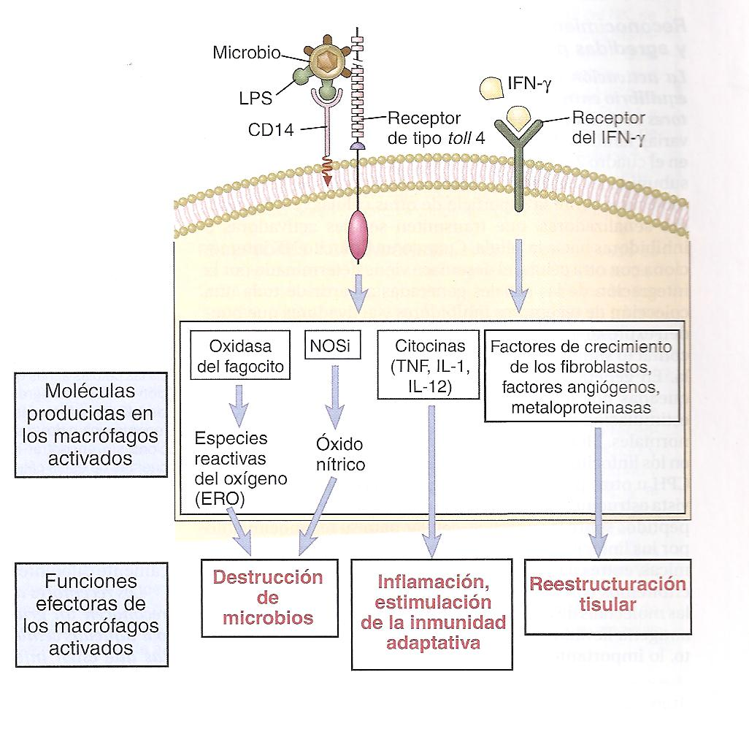
ACCIÓN EFECTORA DE LOS MACRÓFAGOS

Slide 14
LINFOCITOS
Derivados de células madre en la médula ósea. Representan un 20 - 25% de todas las células blancas de la sangre (leucocitos).
Dos tipos diferentes de leucocitos se encuentran en el cuerpo humano:
los linfocitos T y linfocitos B
Los linfocitos T (células T)
• 70% de todos los linfocitos.
• Se producen en médula ósea pero maduran en el timo
• Función en la inmunidad mediada por células
• Ayuda en la producción de anticuerpos.
• Dos subconjuntos distintos de los linfocitos T están presentes:
Células T helper y células T citotóxicas.

Slide 15
LINFOCITOS T HELPER
Expresan un grupo de proteínas únicas en su superficie llamada CD4.
CD significa "grupo de diferenciación" y es un medio de identificación de linfocitos.
• Las células T se activan con antígenos extraños presentado en la
superficie de las CPA.
• Una vez activado, las células T producen citocinas que estimulan la
la actividad de los macrófagos, células T citotóxicas y células NK
• Las células T colaboradoras interactúan con los linfocitos B para
estimular su diferenciación y la eventual producción de anticuerpos

Slide 16
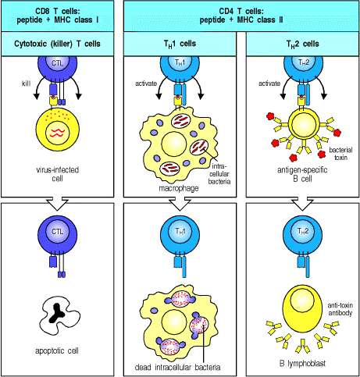

Slide 17
LINFOCITOS T CITOTÓXICOS
Las células T citotóxicas:
• Expresar proteína CD8 en su superficie celular.
• Las células T citotóxicas son "activados" por citocinas de los linfocitos T colaboradores.
• Las células T citotóxicas pueden reconocen y unirse al antígeno extraño
presentado en el MHC I de las células infectadas.
• Las células T citotóxicas destruyen directamente las células huésped infectadas mediante la liberación de citocinas citotóxicas, enzimas
citolíticas y proteínas llamadas perforinas

Slide 18
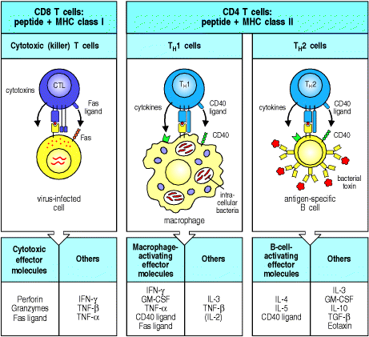

Slide 19
LINFOCITOS B O CÉLULAS B
• Responsable de la inmunidad humoral
• Cuando los linfocitos B encuentran un antígeno extraño, se unen y bajo la influencia de las citoquinas liberadas por las células T, maduran a células plasmáticas que producen anticuerpos.
• Una pequeña subpoblación de linfocitos B activados se diferencian
en las células B de memoria que permanecen en el cuerpo durante largos periodos de tiempo y son capaces de reconocer y responder rápidamente
a los mismos antígeno si se encuentra en una fecha posterior.

Slide 20
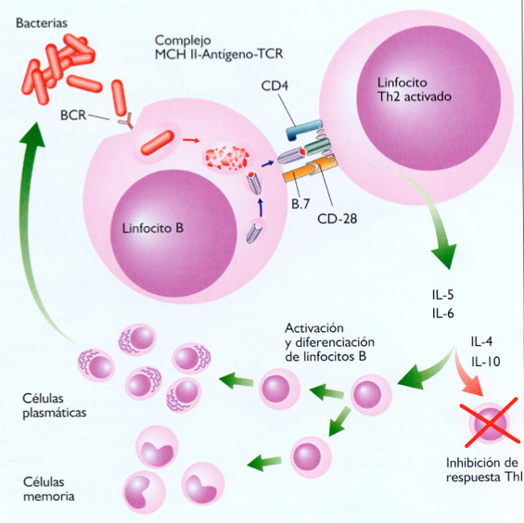

Slide 21
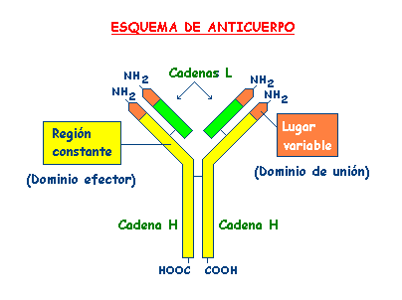
ANTICUERPOS
• También se llaman inmunoglobulinas
• Los anticuerpos son proteínas globulares producidas por la activación de las células B (células plasmáticas).
• Los anticuerpos se unen a los virus, las bacterias y las toxinas para eliminarlos.

Slide 22
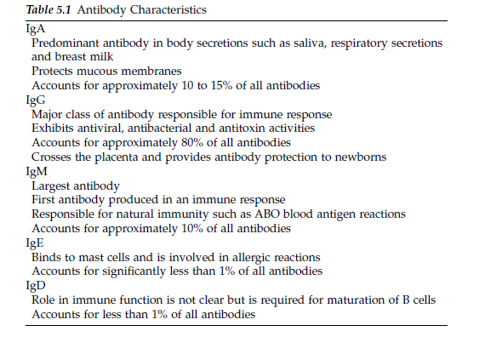

Slide 23
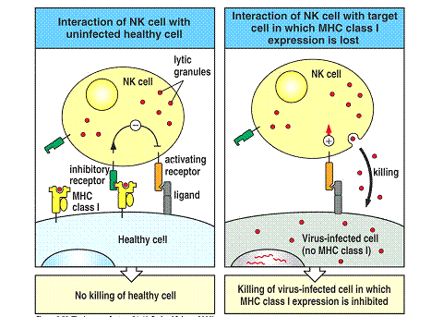
CÉLULAS NATURAL KILLER
Linfocitos que destruyen a los agentes extraños por la liberación de productos químicos citotóxicos y citoquinas.
• Se une a las células que identifica como "extrañas" (por ejemplo, que han
alterado o falta MHC I). También pueden unirse y destruir células diana recubiertas de anticuerpo.

Slide 24
CITOQUINAS

Slide 25
SISTEMA DE COMPLEMENTO
• Un sistema de más de 20 proteínas plasmáticas circulantes que se activan en una forma de cascada.
• Las proteínas del complemento pueden ser activada por IgM o IgG que se enlaza a un patógeno.
Funciones de las proteínas del complemento activados incluyen los siguientes:
• Degranulación de los mastocitos
• Lisis celular bacteriana
• Opsonización: (neutralización) de bacterias similares a los anticuerpos

Slide 26
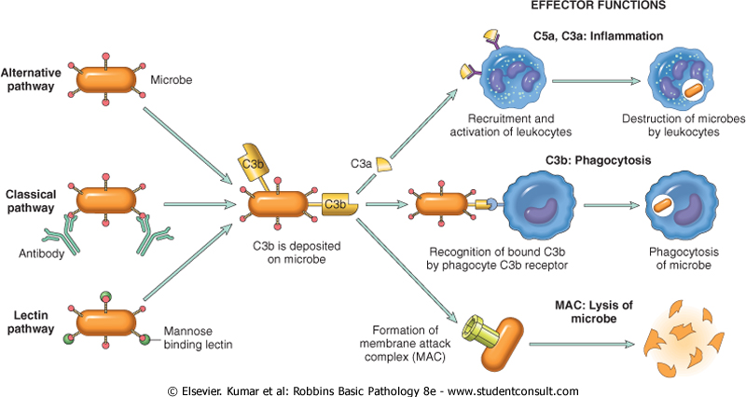

Slide 27
RESPUESTA INFLAMATORIA
La inflamación es la respuesta de un tejido a una lesión.
La reacción inflamatoria es esencial para limitar el proceso infeccioso de
la zona lesionada así como para iniciar el proceso de reparación
Hay cinco "signos cardinales de la inflamación":
Rubor: El enrojecimiento que se produce como resultado de aumento del flujo sanguíneo a la zona inflamada.
Tumor: - Hinchazón del tejido inflamado como resultado del aumento de la permeabilidad capilar y la acumulación de líquido.
Calor: - El aumento de la temperatura (calor) que se produce en el área inflamada como resultado de aumento del flujo sanguíneo.
Dolor: - Se produce como resultado de la estimulación de las neuronas sensoriales por prostaglandinas.
Pérdida de la función en los tejidos inflamados.

Slide 28
La respuesta inflamatoria se puede dividir en dos etapas principales:
respuesta vascular y la respuesta celular.
RESPUESTA VASCULAR
• Rápida vasoconstricción de los vasos sanguíneos seguida por vasodilatación rápida.
• Un aumento de la permeabilidad capilar en el área lesionada
que conduce a la inflamación y edema. Los líquidos que entran en el área de la herida son útiles para diluir las toxinas bacterianas

Slide 29
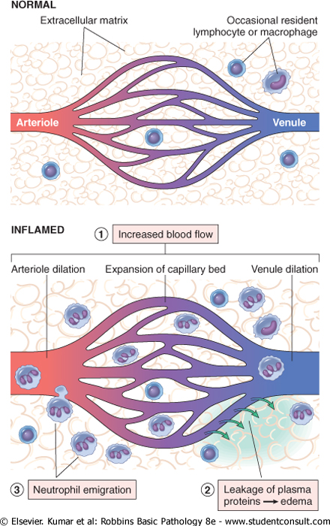

Slide 30
RESPUESTA CELULAR
• Fagocíticas : Los leucocitos son atraídos a la zona lesionada por
determinadas sustancias bacterianas, así como por los desechos celulares
y citoquinas quimiotácticas
• Cuando el fluido sale de los capilares, la viscosidad de la sangre aumenta y
los leucocitos se adhieren a las paredes de los capilares.
• Otras células blancas de la sangre, como los eosinófilos y basófilos
también llegan a la zona lesionada y liberan sustancias como la histamina,
que favorecen la reacción inflamatoria.
Los monocitos también entran en los tejidos inflamados donde
maduran a macrófagos fagocíticos.
• Las citoquinas tales como interleuquinas y el factor de necrosis tumoral
refuerzan la respuesta inflamatoria

Slide 31
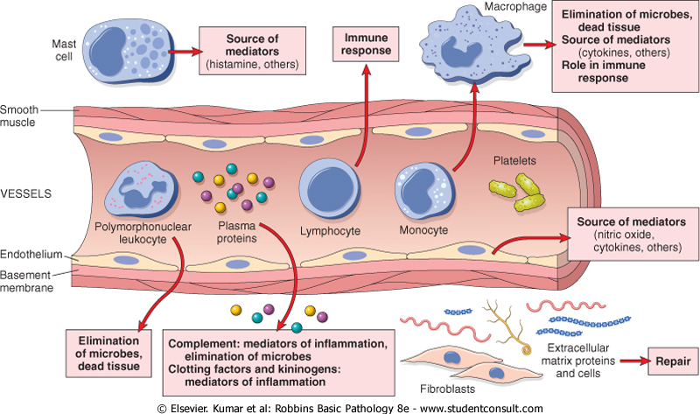

Slide 32
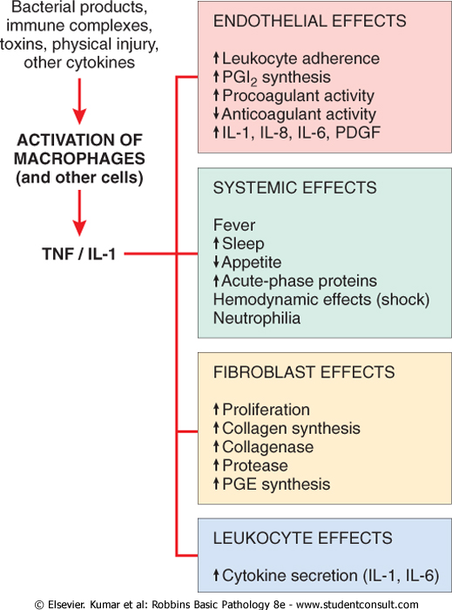

Slide 33
INFLAMACIÓN CRÓNICA
La inflamación crónica es la inflamación de duración prolongada (semanas a meses o años) en la que la inflamación activa, lesión tisular y la cicatrización proceden simultáneamente.
La inflamación crónica se caracteriza por :
La infiltración con células mononucleares, incluyendo linfocitos, macrófagos, injuria tisular, provocada en gran parte por los productos de la reparación de las células, que implican la proliferación de nuevos vasos (angiogénesis) y fibrosis

Slide 34
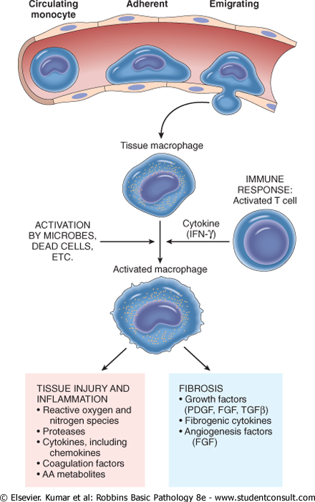

Slide 35
REACCIONES DE HIPERSENSIBILIDAD
Una reacción de hipersensibilidad es una respuesta inmune aumentada y anormal.
Las reacciones de hipersensibilidad pueden ocurrir inmediatamente o demorar de uno a varios días.
Reacciones de hipersensibilidad se refiere a una reacción alérgica a una determinada sustancia denominada alérgeno

Slide 36
Reacción tipo I de hipersensibilidad
• Reacciones de hipersensibilidad inmediata que se producen cuando un
Alérgeno se une a los anticuerpos IgE específicos, los que se unen a la
superficie de mastocito y liberan mediadores inflamatorios en
los tejidos.
• Ejemplos de hipersensibilidad de tipo I:
dermatitis atópica, alergias a los alimentos y la rinitis alérgica.
• Un tipo muy grave reacción de hipersensibilidad que se presenta con
anafilaxia

Slide 37
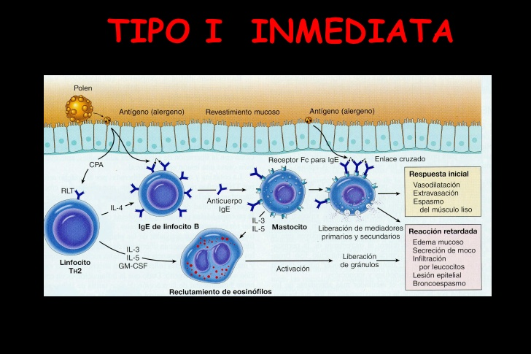

Slide 38
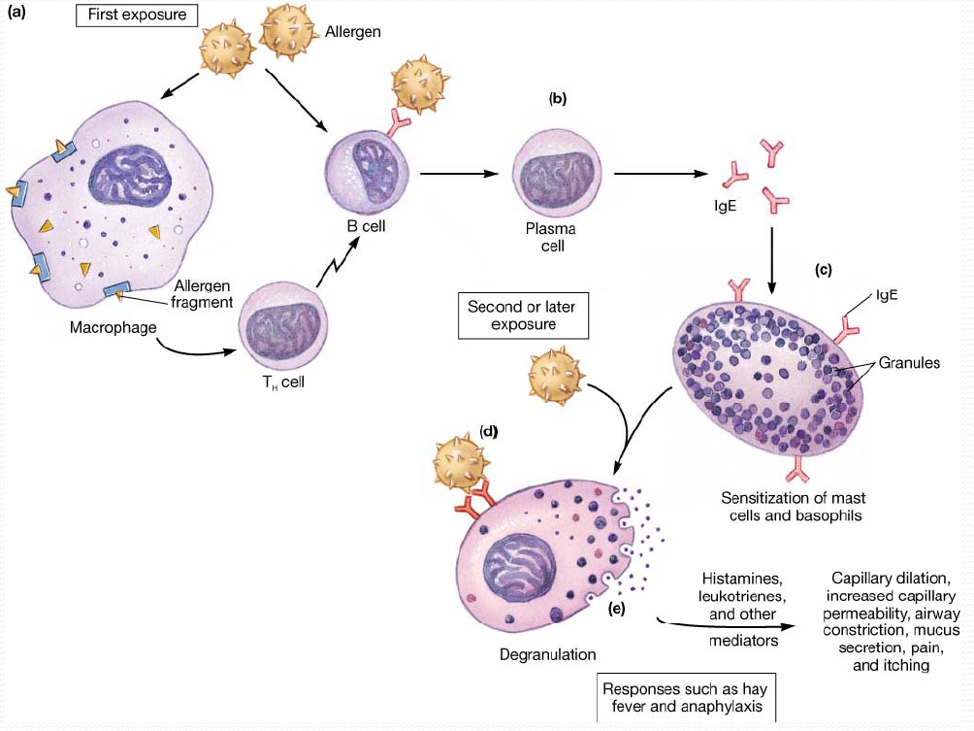

Slide 39
Reacciones de hipersensibilidad de Tipo II
• Reacciones que involucran a los anticuerpos IgG o IgM y atacan a antígenos en la superficie de las células.
• La unión del anticuerpo al antígeno conduce a la activación del complemento y la subsiguiente destrucción de la célula a través de la lisis.
• Ejemplos de reacciones de hipersensibilidad de tipo II incluyen enfermedad hemolítica del recién nacido que se produce cuando la sangre de la madre y del bebé son incompatibles.

Slide 40
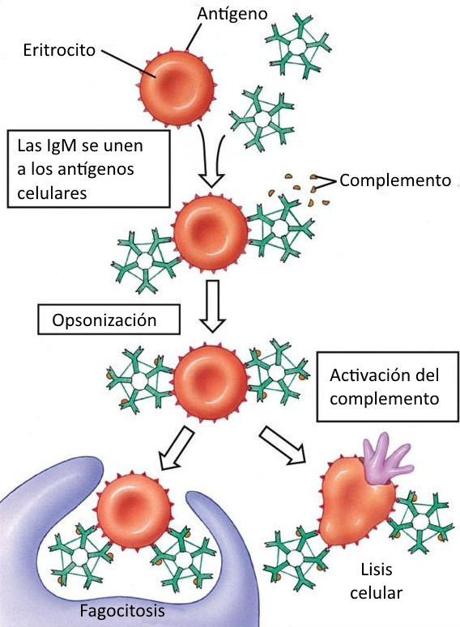

Slide 41
Reacción de hipersensibilidad tipo III
• Se producen cuando circulan complejos antígeno-anticuerpo y se alojan
en las paredes de un vaso sanguíneo o en un tejido.
• Los complejos inmunes pueden activar el sistema de complemento
y la destrucción celular y el daño.
• Las condiciones en las que las reacciones de hipersensibilidad de tipo III
suelen presentarse son glomerulonefritis aguda, lupus eritematoso sistémico

Slide 42
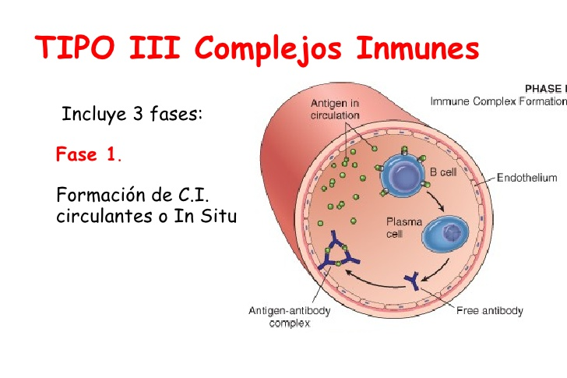
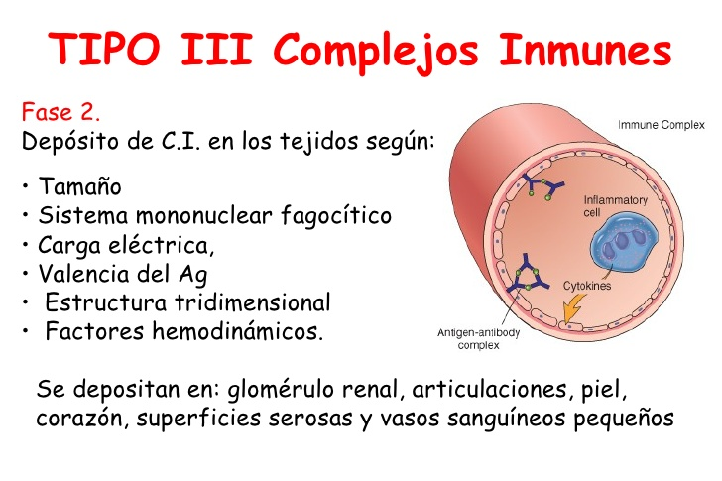
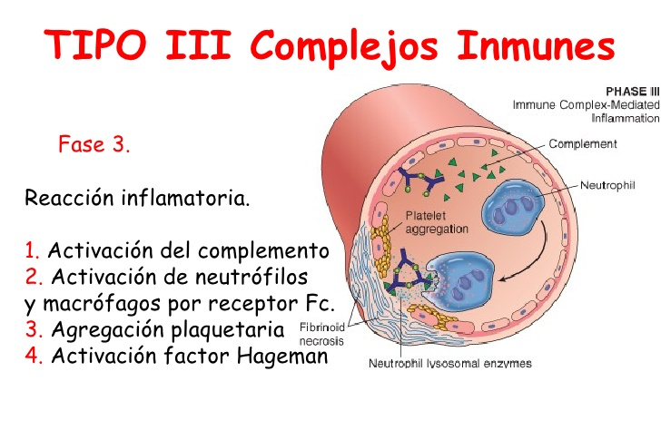

Slide 43
Reacción de hipersensibilidad de tipo IV
• Una reacción de hipersensibilidad retardada que está mediada por los
linfocitos T CD4, CD8
• Los linfocitos se activan con la exposición a un antígeno extraño.
Los linfocitos activados liberan citoquinas inflamatorias que conducen a la activación de las células inmunes, así como la cascada de coagulación.
El resultado final es la inflamación del tejido.
• Ejemplos de tipo IV reacción de hipersensibilidad:
- tiroiditis autoinmune (Hashimoto)
- la prueba cutánea de la tuberculosis.

Slide 44
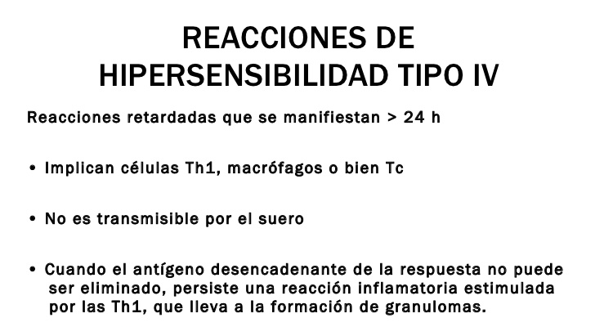

Slide 45
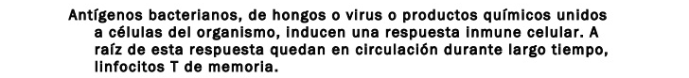
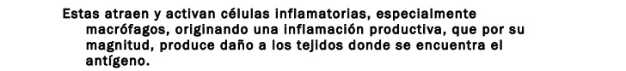


Slide 46
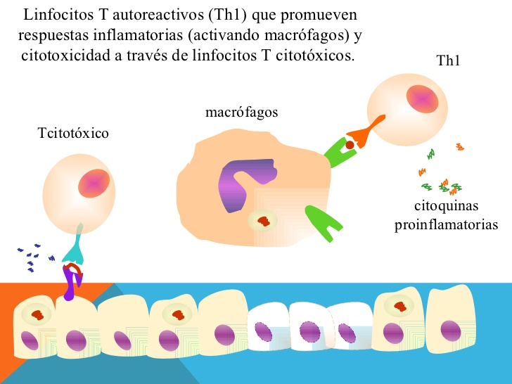

Slide 47
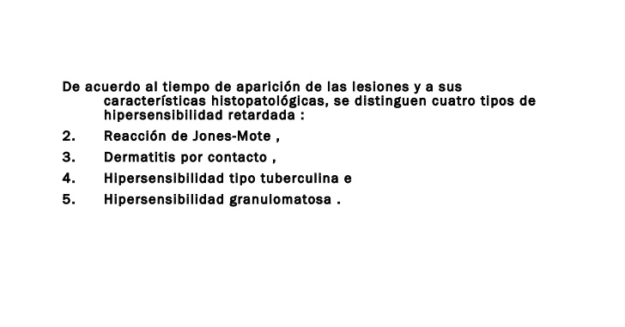

Slide 48
Síndrome de inmunodeficiencia adquirida (HIV)
Retrovirus humano perteneciente a la familia de los lentivirus
El flujo de la información genética en estos virus es la inversa de lo
que normalmente se producen en células de mamífero.
Para replicar en células huéspedes infectadas, deben utilizar una enzima especial llamada transcriptasa reversa, que permite que el genoma del ARN viral se copia en un ADN / ARN híbrido y luego en ARNm, que puede traducirse en nuevas proteínas virales por la ARN polimerasa de la célula huésped

Slide 49
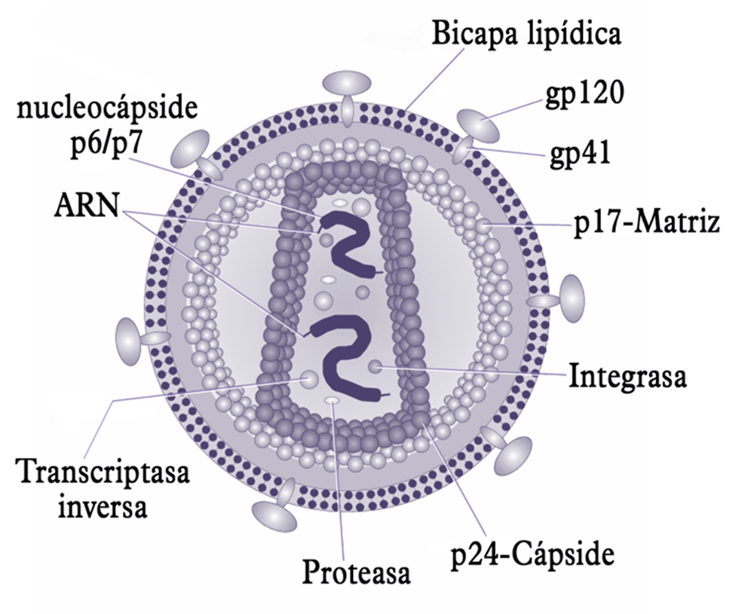
Está constituido por tres capas:
La exterior es una bicapa lipídica. Posee 72 prolongaciones formadas por las glicoproteínas gp120 y gp41 que actúan en el momento de la unión del virus a la célula hospedadora.
La capa intermedia está constituida por la núcleo cápside icosaédrica.
La capa interior está constituida por el ARN viral y la nucleoproteína. La cadena genética del HIV está constituida por un ARN de simple cadena compuesto por dos filamentos idénticos. El ARN contiene varios genes, cada uno de los cuales codifica las diversas proteínas que el VIH necesita para reproducirse.

Slide 50
- La gp120 sirve como un sitio de unión específico para las proteínas celulares humanas denominadas CD4, presente principalmente en LT Helper y macrófagos.
Cuando el HIV se encuentra con un CD4 la proteína gp120 se une específicamente a ella.
Esta unión descubre la gp41 del HIV, que ahora se incrusta en la membrana de la célula huésped.
Una vez producida la fusión con la célula huésped, el núcleo viral (que contiene el genoma del VIH) se inyecta en la células del huésped.
Dentro de la célula huésped del núcleo viral se rompe y es el genoma del HIV queda libre para ser replicado por la maquinaria de la célula huésped con la ayuda de transcriptasa reversa

Slide 51
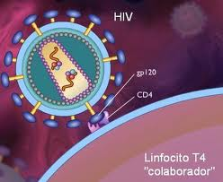
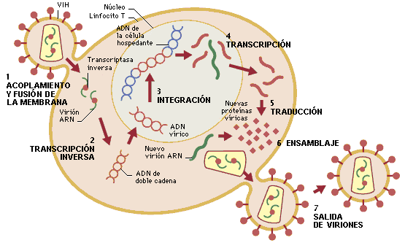

Slide 52
FASES DE LA ENFERMEDAD
Etapa aguda
• Por lo general se presenta varias semanas después de la infección con el virus.
• Las manifestaciones incluyen fiebre de inicio agudo, dolor de cabeza, malestar, linfodenopatía, dolor de garganta y erupción cutánea.
• Los síntomas por lo general desaparecen dentro de unas semanas y el paciente se vuelve asintomático.
• Durante la fase de enfermedad aguda hay una reducción transitoria en los niveles de linfocitos CD4 + y CD8 +.

Slide 53
Etapa asintomática
• Después de la fase aguda de la enfermedad, la mayoría de los pacientes regresan a un período en el que no hay síntomas de la infección. Los pacientes generalmente permanecen en una relativa buena salud durante 5 a 10 años. Este período asintomático puede ser muy variable en su duración.
• Durante este período hay una destrucción lenta pero persistente de
las células inmunes, en particular linfocitos CD4 +. Hacia el final de
este período, los niveles circulantes de linfocitos CD4 + disminuyen significativamente.
Los niveles de linfocitos CD8 + también puede mostrar moderado

Slide 54
Etapa sintomática o SIDA
• Cuando los niveles circulantes de linfocitos CD4 + caen por debajo de un
Nivel crítico, la persona infectada se convierte en sintomático.
• Aparecen una serie de síntomas bajo el título de Complejo relacionado con SIDA (ARC). Estos síntomas incluyen fiebre, sudoración, diarrea e infecciones oportunistas.
• A medida que los niveles de CD4 + linfocitos siguen cayendo, los niveles
de HIV en la sangre pueden aumentar notablemente.
• Los cánceres malignos también pueden aparecer cuando los niveles de
linfocitos CD4 + siguen disminuyendo. El más común de ellos es el sarcoma
de Kaposi, una neoplasia maligna que puede ocurrir en la piel, los ganglios
linfáticos y las vísceras.
• Las manifestaciones neurológicas son frecuentes en las últimas etapas de
la infección y pueden incluir demencia.

Slide 55
Drogas para el tratamiento de paciente HIV +
Inhibidores de la transcriptasa reversa: (zidovudine (AZT), didanosine)
Son inhibidores competitivos de la transcriptasa reversa del virus.
Terminación del crecimiento de la cadena de ADN del virus.
Requiere la activación en el citoplasma de la célula huésped.
Dentro de los efectos adversos más comunes: nausea, diarrea, neuropatía periférica

Slide 56
Inhibidores de la transcriptasa reversa no nucleósidos (nevirapine, efavirenz)
Se unen directamente a la transcriptasa reversa del virus para inhibirla
Efectos adversos: Rash cutáneo, nauseas, diarrea, efecto SNC
Inhibidores de proteasas: (saqiunavir, ritonavir)
Inhibe a las proteasas del virus de HIV
Efectos no deseados: distribución anormal de la grasa(“buffalo hump”), hiperlipidemia, diarrea disturbios gastrointestinales y parestesia

Slide 57
HISTORIA CLÍNICA
Mujer de 47 años de edad, ama de casa casada y con dos hijos. Con historia médica de hace 18 años de lupus eritematoso sistémico. Ella no tiene alergias conocidas. La paciente toma naproxeno de manera ocasional para dolor articular y antiácido para la acidez estomacal. Ella no fuma ni bebe alcohol. Excepto por el lupus, la historia clínica de la paciente no manifiesta nada en especial.
La paciente mide 1,62 mts, pesa 46 kg con una disminución del peso de 10 kg desde su último examen físico hace cerca de 1 año. Ella tiene cuatro hermanos y tres hermanas.
Una hermana mayor tiene artritis reumatoide, una tía tiene anemia perniciosa, y su difunta madre sufría de la enfermedad de Graves.
Presión arterial 70/110
Frecuencia cardíaca 70
Temperatura corporal: 37,6

Slide 58
HISTORIA MÉDICA
Hace dieciocho años, en su visita médica manifestó múltiples erupciones que se desarrollaron en sus brazos y las piernas cada vez se exponía al sol. También se quejó de pequeños parches de pérdida de cabello en la cabeza, que ella atribuye al estrés y un viaje en avión que ella tomó tres meses antes. Volar la aterroriza.
Por otra parte, mencionó en ese momento que carecía de la energía, que se cansaba con mucha facilidad, y siempre necesita tomar por lo menos una siesta. Ella también estaba sufriendo de dolor articular en los dedos y codos, pero atribuyó el dolor en las articulaciones a "envejecer". Su VES fue de 25 mm / h.

Slide 59
Refiere haber comenzado con estos problemas desde hace aproximadamente cuatro meses. El médico, en el examen físico observó múltiples lesiones eruptivas en distintas áreas del cuerpo, principalmente en los brazos y las piernas. Se tomó una biopsia de tejido de una de las lesiones y el examen microscópico del tejido reveló vasculitis (células blancas dentro de las paredes de los vasos sanguíneos). Una prueba de ANA fue positiva. Los pulmones estaban claros a la auscultación, sonidos cardíacos fueron normales y no había evidencia de ganglios linfáticos agrandados. Los análisis de sangre revelaron un hematocrito del 23% y un conteo de glóbulos rojos de 3,5 millones / mm3. Ella también fue ligeramente amarillenta con un poco de ictericia dentro de la esclerótica.
El examen microscópico de un frotis de sangre periférica reveló que las células rojas de la sangre eran normal en la forma, tamaño y color, descartando hierro, ácido fólico, y las deficiencias de vitamina B12. El recuento de leucocitos total fue de 5.500 / mm3 y el recuento de Plt fue de 350.000 / mm3. El análisis de orina fue normal.
Se indicó prednisona durante dos meses, tiempo durante el cual todos los signos y síntomas de la enfermedad fueron resueltos

Slide 60
Hace cinco años, se presentó de nuevo a su médico, esta vez se queja de una tos productiva y rigidez y dolor en las manos y los pies que parecía ir y venir y afectar a diferentes articulaciones (poliartritis migratoria). Ella tiene miedo de estar desarrollando artritis reumatoidea como su hermana mayor.
Su PA era 140/90, HR 105, y tenía una temperatura de 38 °C. La auscultación de los pulmones reveló sonidos pulmonares anormales, lo que sugiere que tenía bronquitis. Una radiografía de tórax reveló edema pulmonar leve, pero sin glóbulos blancos. Ganglios axilares e inguinales ligeramente aumentados.
Los análisis de sangre revelaron un hematocrito del 43%, un recuento Plt de 330.000 / mm3 y un recuento total de GB de 1.200 / mm3. Un análisis de orina era normal.

Slide 61
Al paciente se le dio un tratamiento de 10 días de tratamiento con antibióticos para prevenir la neumonía y prednisona de nuevo. Todos los signos y síntomas se resolvieron dentro de los tres meses.
Ahora ella regresa a su médico y se queja de fatiga, anorexia, pérdida de peso e hinchazón del abdomen, la cara y los tobillos. El médico señala que posee una erupción en "forma de mariposa" a través del puente de la nariz y las mejillas. Los análisis de sangre revelan un hematocrito del 24% , recuento de glóbulos blancos es de 2.400 / mm3. Un examen orina reveló una concentración de proteína anormal y microscopía mostró la presencia de un número significativo de glóbulos rojo y glóbulos blancos. La orina de 24 horas reveló la excreción de 2,5 g de proteína / 24 h.

Slide 62
El lupus es una enfermedad inflamatoria que puede ser crónica. La inflamación se refiere a una reacción que provoca: dolor, calor, enrojecimiento e hinchazón que puede conducir a la pérdida de la función.
Muchas personas con lupus experimentan cambios en los signos y en los síntomas durante ciertas temporadas.
Estos periodos se denominan episodios agudos o periodos de exacerbación y remisiones. Un episodio agudo es el periodo en el que la enfermedad se vuelve más activa con más síntomas.
Durante un periodo de remisión, no hay muchos síntomas o están ausentes por completo.
A veces, una persona puede entrar en una remisión completa o por una temporada larga, pero esto no significa que la enfermedad haya desaparecido permanentemente.

Slide 63
TIPOS DE LUPUS
Lupus sistémico
El tipo de lupus más común es el sistémico o LES. Los casos van de muy leves a severos. El LES puede afectar varias partes del cuerpo y causar dolor en las articulaciones, fatiga, alopecia (caída del pelo), sensibilidad a la luz, fiebre, salpullido y problemas renales.
Lupus eritematoso cutáneo
Cutáneo quiere decir “de la piel”. Esta clase de lupus provoca erupciones cutáneas (sarpullido), lesiones, alopecia, úlceras, foto sensibilidad o inflamación de los vasos sanguíneos de la piel (vasculitis).).
Lupus medicamentoso (secundario)
Ciertas clases de fármacos para tratar enfermedades crónicas como hipertensión, epilepsia o artritis reumatoide pueden originar esta forma de lupus. Aunque es similar al LES, los síntomas a menudo desaparecen una vez que el medicamento se suspende.

Slide 64
¿Cuál es la causa?
Se ignora la causa del lupus, con excepción de la del lupus medicamentoso. Son importantes los factores hereditarios, hormonales y medioambientales, aunque aún no está claro cómo interactúan para desencadenar el lupus.
En el caso del lupus, se forman diversas clases de autoanticuerpos. Los autoanticuerpos que se producen más frecuentemente atacan el núcleo de las células y, por lo tanto, se llaman anticuerpos antinucleares (ANA)

